Slide 1
第2节 科学测量：用双缝干涉测光的波长

Slide 2
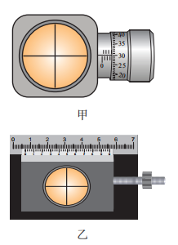
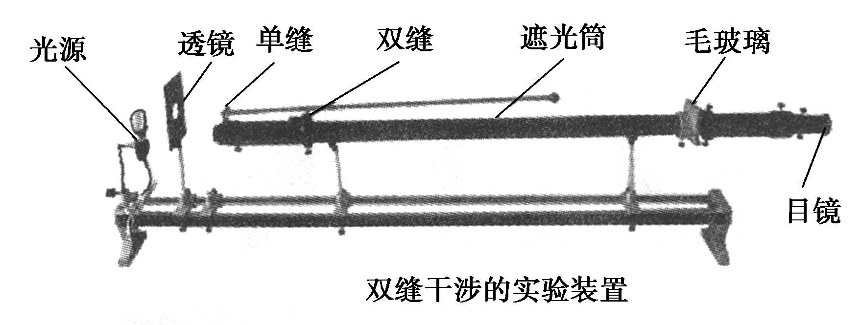
实验器材
双缝干涉仪，即光具座、光源、滤光片、单缝、双缝、遮光筒、毛玻璃屏、测量头。另外，还有学生电源、导线、刻度尺等。
测量头

Slide 3
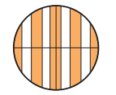
实验原理与设计：
根据 λ ＝ ∆x可知，本实验需要测量的物理量是双缝到屏的距离 l 和相邻两条亮条纹间的距离∆x（双缝间的距离 d 已知）。具体操作如下。
l 的测量 双缝到屏的距离 l 可以用刻度尺测出。
∆ x 的测量 相邻两条亮条纹间的距离∆x 需用测量头测出。测量头通常有两（图 ），但都由分划板、目镜、手轮等构成。转动手轮，分划板会左右移动。
测量时，应使分划板的中心刻线与条纹的中心对齐（图 ），记下此时手轮上的读数。然后转动测量头，使分划板中心刻线与另一条纹的中心对齐，再次记下手轮上的读数。两次读数之差表示这两个条纹间的距离 ∆ x。为了减小测量误差，可测多个亮条纹间的距离，再求出相邻两个条纹间的距离。例如，可测出 n 个亮条纹间的距离 a，再求出相邻两个亮条纹间的距离 ∆ x ＝ 。

Slide 4
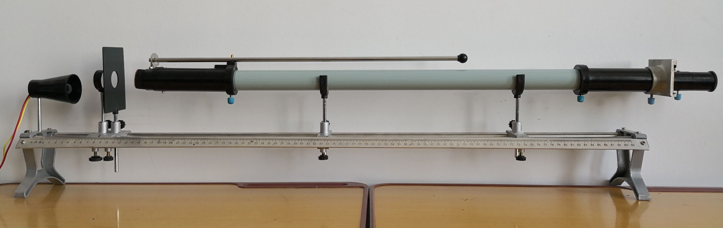
实验步骤：
组装实验仪器：

Slide 5
实验步骤：
光源发出的光经滤光片（装在单缝前）成为单色光，把单缝照亮。单缝相当于一个线光源，它又把双缝照亮。来自双缝的光在双缝右边的空间发生干涉。遮光筒的一端装有毛玻璃屏，我们可以在这个屏上观察到干涉条纹，并由 λ ＝ ∆x 计算出光的波长。透镜的作用是使射向单缝的光更集中。
实验前先取下双缝，打开光源，调节光源的高度和角度，使它发出的光束沿着遮光筒的轴线把屏照亮。然后放好单缝和双缝。注意使单缝与双缝相互平行，尽量使各光学元件的中心位于遮光筒的轴线上。

Slide 6
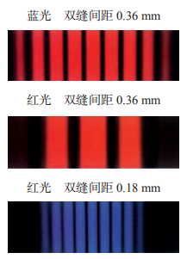
做好以上调整后，在单缝与光源之间放上滤光片就可以观察到单色光的双缝干涉图样（图 ）。
蓝光 双缝间距0.36mm
不同双缝、不同色光的双缝干涉条纹

Slide 7
测量双缝到屏的距离 l 和相邻两条亮条纹间的距离∆ x。
分别改变滤光片的颜色和双缝的距离，观察干涉条纹的变化，并求出相应的波长。
分划板中心刻线

Slide 8
数据分析
设计表格记录实验数据。d 是已知的，l 和 n 个亮条纹间的距离 a 是直接测量值。由∆ x ＝ 可以求出相邻两个亮条纹间的距离Δx。最后，根据 λ ＝ ∆ x算出波长。

Slide 9
注意事项：
1．单缝、双缝应相互平行，其中心大致位于遮光筒的中心轴线上，双缝到单缝的距离应相等．
2．测双缝到屏的距离l时，用毫米刻度尺多次测量取平均值．
3．测条纹间距Δx时，采用累积法，即用测量头测出n条亮条纹间的距离a，求出相邻的两条亮条纹间的距离Δx＝ .

Slide 10
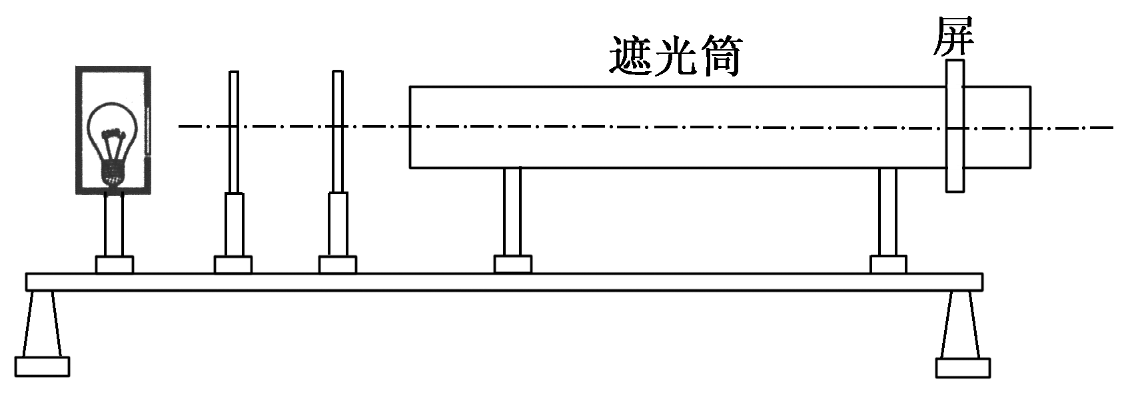
例：现有毛玻璃屏A、双缝B、白光光源C、单缝D和滤光片E等光学元件，要把它们放在下图所示光具座上组装成双缝干涉装置，用以测量红光的波长．
(1)将白光光源C放在光具座最左端，依次放置其他光学元件，由左至右，表示各光学元件的字母排列顺序应为：______________.
(2)本实验的步骤：
①取下遮光筒左侧的元件，调节光源高度，使光束能直接沿遮光筒轴线把屏照亮；
②按合理顺序在光具座上放置各光学元件，并使各元件的中心位于遮光筒的轴线上；
③用米尺测量双缝到屏的距离；
④用测量头测量数条亮条纹间的距离．
在操作步骤②时还应注意____________________________和__________________________．

